Slide 1
Mgr. Ivana Zelenková 5.2.2015, Dějepis 8
Francie v předvečer bouře
-Francie byla za vlády Ludvíka XVI. Finančně vyčerpaná, jeho vládu ovlivňovala markýza de Pompadoure (žena Marie Antoaneta).
- časté slavnosti, plesy, rozmařilost dvora – kontrast bída poddaných. Král potřeboval finance – ministr daní provedl reformu daní-odvolán.
- Deficit se zvyšoval, král střídal ministry, později svolal parlament, žádal vypsání nových daní – květen 1789.
Obr.č.1

Slide 2
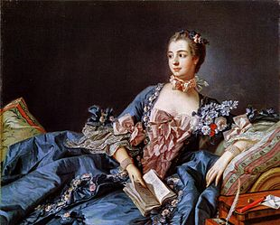
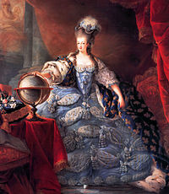
Markýza de Pompadoure

Slide 3
- Květen 1789 – král přijal 1200 poslanců z celé Francie – zasedání všech 3 stavů ( šlechta, církev, třetí stav)- účel-získání peněz.
- Shromáždění probíhalo nepříznivě pro krále – nespokojen především 3.stav (měšťané, bankéři…) ale i šlechta a církev.
- Proti králově vůli prosazeno společné zasedání všech tří stavů- vznik NÁRODNÍHO SHROMÁŽDĚNÍ.
- Národní shromáždění si odhlasovalo vlastní imunitu.

Slide 4
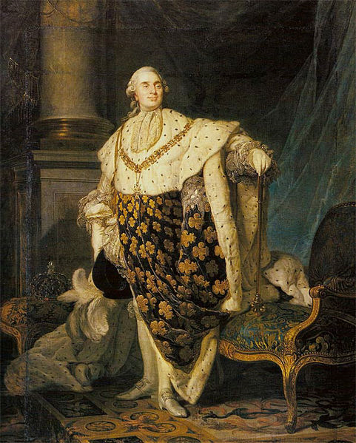
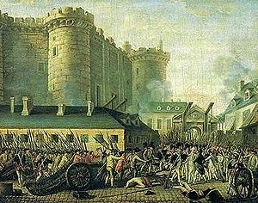
Obr. Č. 1 – Ludvík XVI.
Obr.č.2- Pád Bastily

